Slide 1
Projekt „Naplňování krajského akčního plánu rozvoje vzdělávání Libereckého kraje I“
Mgr. Michaela Svitáková, Hlavní manažer projektu

Slide 2
Realizace projektu: 1.7.2018 - 31.8.2020
Rozpočet projektu: 56 791 985,89 Kč
30 partnerů projektu
24 středních škol
4 pedagogicko-psychologické poradny
Krajská vědecká knihovna v Liberci
IQLANDIA

Slide 3
4 klíčové aktivity projektu
Podpora polytechnického vzdělávání
Zkvalitnění péče o nadané žáky
Podpora čtenářské a matematické gramotnosti
Tvorba Školské inkluzivní koncepce Libereckého kraje

Slide 4
Podpora polytechnického vzdělávání
Metodická centra na SŠ
4x za školní rok
Na 6 partnerských školách 7 MC
Cílem je sběr novinek z oboru a vzdělávání učitelů
Střední škola volí téma Metodického centra na základě poptávky a specializace školy
Od října 2018

Slide 5
Volnočasové aktivity zaměřené na vzdělávání žáků SŠ a ZŠ
Střední školy pořádají kroužky
Téma si stanoví sama škola podle své odbornosti a podle poptávky
Kroužky jsou zpravidla zaměřené na rozvoj praktických dovedností s ohledem na menší počet žáků ve skupině
Podílí se 14 partnerských škol a vznikne 32 Volnočasových aktivit
Kroužky probíhají v pravidelných intervalech, od září 2018

Slide 6
Projektové dny (spolupráce ZŠ a SŠ)
Projektové dny pořádá partnerská střední škola
Těžištěm je spolupráce středních a základních škola
Prostřednictvím sdílení učeben/dílen/laboratoří SŠ
24 partnerských středních škol z Kraje dohromady uskuteční 460 PD
Témata projektových dní jsou zaměřena na odbornost jednotlivých škol a reagují na poptávku základních škol

Slide 7
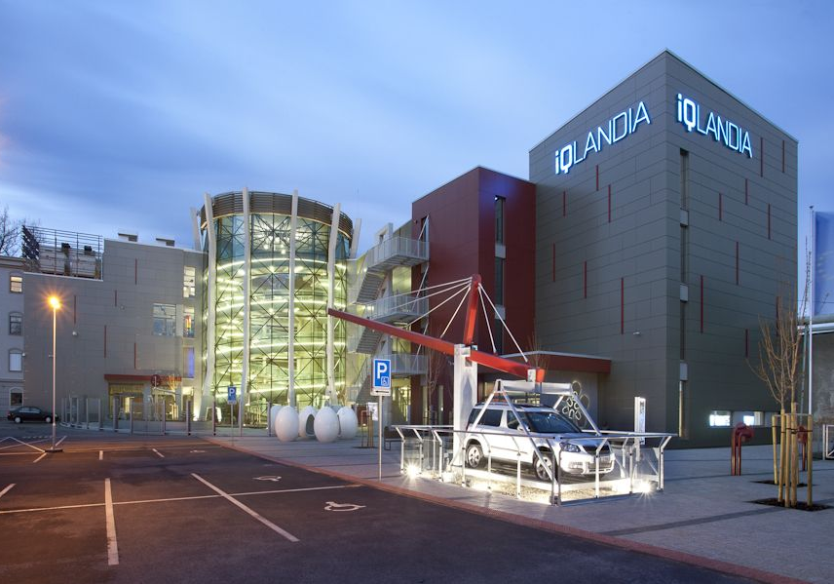
Aktivity IQLANDIE v projektu NAKAP LK I
Dny pro žáky SŠ
Metodické centrum pro pedagogy ZŠ na podporu badatelsky orientované výuky

Slide 8
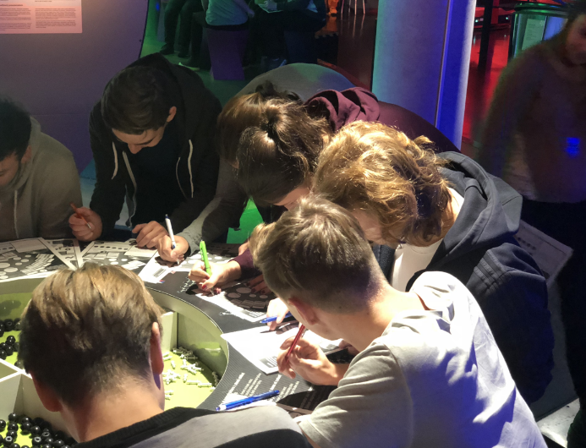
Dny pro žáky SŠ
150 návštěv (celkem 7500 studentů SŠ z LK)
7 tematicky zaměřených programů
cca 4,5 hodinový program v Science centru - kombinace expozic, pracovních listů, laboratoří a planetária
skupiny po max. 50 žácích (celá třída/výběr ze školy/apod.)
Mapy a GIS
Nanoden
Anorganická chemie a biochemie
Biologie Mix
Jaderný program
Planeta Země a vesmír
Energie

Slide 9
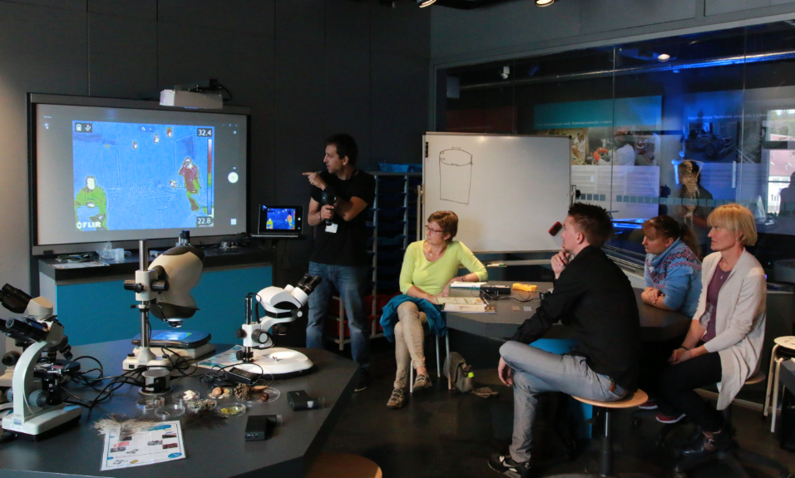
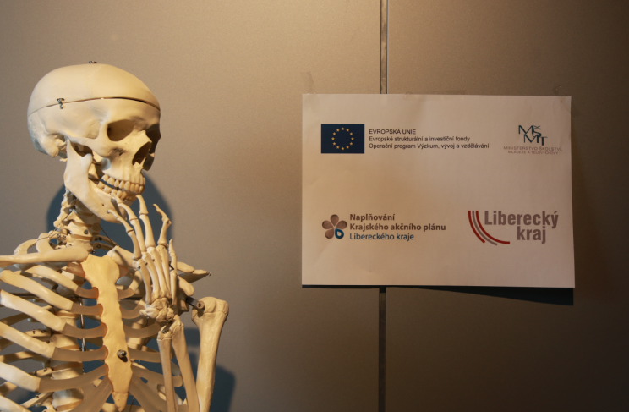
Metodické centrum pro pedagogy ZŠ – podpora BOV
8 setkání pro až 25 učitelů ZŠ, jednou za 3 měsíce – propojování vědních oborů na nosném tématu s praktickými ukázkami
inspirace do výuky a hlavně nová motivace zvýšení zájmu učit
26.9. 2018 – první seminář metodického centra pro pedagogy ZŠ na podporu BOV

Slide 10
Zkvalitnění péče o nadané žáky
Nadaných dětí je podle statistiky v populaci 5 až 10 % - v každé běžné třídě nejméně jeden x diagnostikováno mnohem méně
Kvůli svým specifikům potřebují ve vzdělávání podpořit. Rozvoj jejich nadání může/měl by v budoucnosti přispět společnosti.
Mít ve třídě nadaného žáka je pro učitele motivující a inspirující. Často i naplňující.

Slide 11
PEDAGOGICKO-PSYCHOLOGICKÉ PORADNY POMÁHAJÍ UČITELŮM ZÁKLADNÍCH ŠKOL V TERÉNU
Konzultantka PPP poskytuje podporu pedagogickým pracovníkům na 1. stupni ZŠ, spolupracuje s rodiči nadaných žáků, pomáhá s nastavením individuálního přístupu ve vzdělávání.
Předává pedagogům materiály do vyučování.
PPP Liberec
PPP Jablonec nad Nisou
PPP a SPC Semily
PPP Česká Lípa

Slide 12
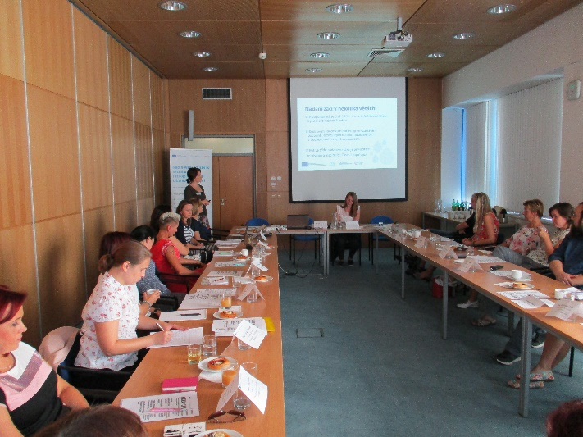
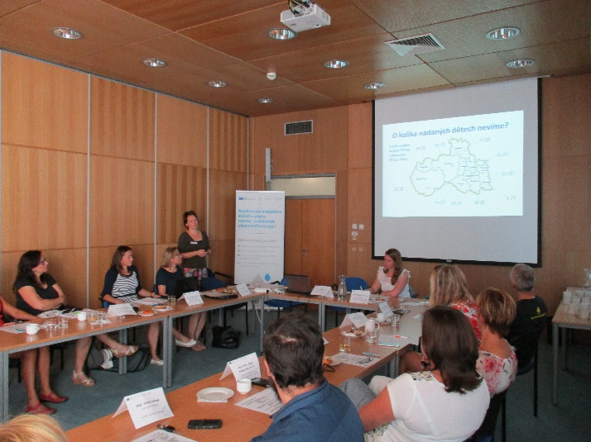
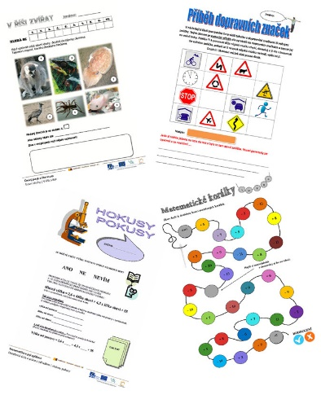
ZALOŽILI JSME PLATFORMU PRO ODBORNÍKY
Sdílení příkladů dobré praxe a zkušeností. Určena pro pedagogy ZŠ a SŠ, zástupce PPP a odbornou veřejnost. Vznikla v září, další proběhne v prosinci, kdy se s tématem nadaných dětí seznámí studenti učitelství 1. stupně.
NASTAVUJEME SYSTÉM SPOLUPRÁCE
Mezi PPP, ZŠ, SŠ, Krajskou sítí podpory nadání, Národním institutem dalšího vzdělávání a odborníky.
ZVEŘEJNÍME ZÁSOBNÍK MATERIÁLŮ
Materiály, pracovní listy, online tipy pro učitele a rodiče.
PŘIPRAVUJEME METODICKOU PŘÍRUČKU s informacemi a tipy
Bude k dispozici v roce 2020.

Slide 13
Podpora čtenářské a matematické gramotnosti žáků
Metodické centrum pro podporu matematické gramotnosti:
4x ročně setkání metodického centra (matematická gramotnost) pro pedagogy ZŠ, SŠ
Přímá podpora profesního rozvoje pedagogických pracovníků:
- odborné přednášky s lektory a odborníky v oboru
- nový rozhled, výměna zkušeností, nové informace
Platforma byla v říjnu založena, na leden už je naplněno druhé metodické centrum – bude zaměřeno na Hejného metodu

Slide 14
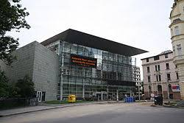
Metodické centrum pro podporu čtenářské gramotnosti – pořádá Krajská vědecká knihovna v Liberci
4x ročně setkání metodického centra pro pedagogy ZŠ, SŠ
zvyšování dovedností pedagogů základních a středních škol v rozvoji čtenářské gramotnosti
proběhla anketa a průzkum - osloveni učitelé ZŠ, SOU, SŠ → osloveni lektoři a naplánovány semináře, workshopy, přednášky
31. 10. 2018 – 1. MC - přednáška České děti a mládež jako čtenáři v roce 2017, workshop Jak napsat referát o knize

Slide 15
Pilotní projekt na podporu čtenářské a matematické gramotnosti:
Vytvoření funkčního systému spolupráce
mezi dodavatelem služby a ZŠ, SOŠ, SOU (zapojení 25 ZŠ a 10 SOŠ, SOU)
- pro 2. stupeň ZŠ (6 - 7. třída), SOŠ A SOU (1 - 2. ročník)
- spolupráce pedagogů napříč předměty
- úvodní metodické setkání na začátku pilotního projektu
Vznik 2 vývojových kontinuí
jedno pro čtenářskou a druhé pro matematickou gramotnost:
- 5 úrovní dle dovedností
- osobní a individuální zaměření pro každého žáka
- mapy sledující vývoj žáka
Ověření úrovně žáků v rámci vývojového kontinua:
- každých 6 - 7 měsíců
- zajištění aktuálnosti doporučení pro žáky a pedagogy
- sledování průběhu a efektivity vývoje žáka
Vybráno bylo 5 pilotních ZŠ a 3 pilotní SOŠ či SOU
- vyšší stupeň podpory, úzká spolupráce s dodavatelem

Slide 16
Tvorba školské inkluzivní koncepce kraje
ŠIK LK
Platforma ŠIK
Platforma ŠIK
Platforma ŠIK
Platforma ŠIK
Platforma ŠIK
5. září 2018
prosinec 2018
březen 2019
červen 2019
prosinec 2019
ŠIK LK – vnitřní aktivity
Tvůrce školské inkluzivní koncepce
Sběr podkladů, zpracování odborných analýz, vlastní sepsání, představení koncepce odborné veřejnosti a samosprávě, připomínkování a dopracování
Školská inkluzivní koncepce v Libereckém kraji
září 2018
průběžně – prosinec 2019
prosinec 2019

Slide 17
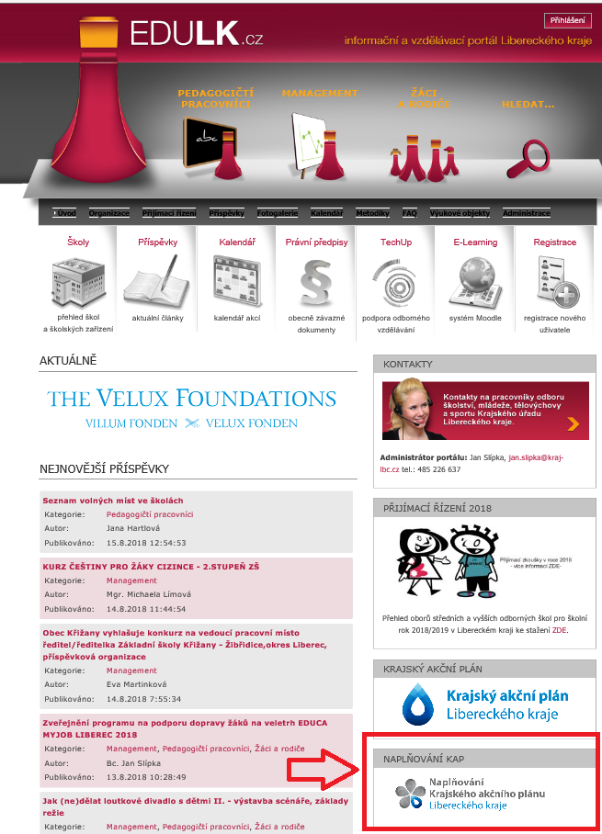
Kde naleznete informace o projektu?
https://www.kraj-lbc.cz (tiskové zprávy)
www.edulk.cz
Konference pro odbornou veřejnost

Slide 18
Děkuji za pozornost

